Slide 1
第2章 流体的输运性质和数学描述方法
2.1 流体的输运性质
2.1.1 动量输运—黏滞现象
2.1.2 热能输运—热传导现象
2.1.3 质量输运—扩散现象
2.1.4 表面张力和毛细现象
2.2 流体运动物理量描述
2.2.1 拉格朗日法与欧拉法
2.2.2 描述流体运动的几个概念

Slide 2
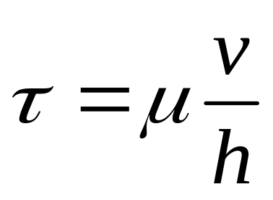
流体的输运性质
动量输运—黏滞现象（粘性、粘度）
1、定义：流体内部质点间或流层间因相对运动而产生内摩擦力以反抗相对运动的性质，称之为黏滞现象。此内摩擦力称为粘滞力。
2、表达式
(1)流速为线性分布

Slide 3
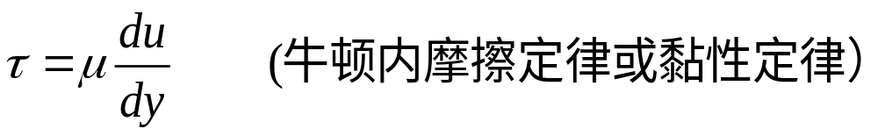

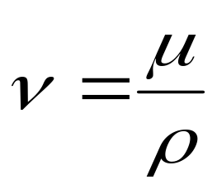
du
(2)流速为非线性分布
dy
u
y
动力粘度系数(kinetic viscosity factor)
运动粘度系数(kinematical viscosity factor)

Slide 4
4、 单位
动力粘度系数：N/(m²•s),Pa•s
运动粘度系数： m²/s
5、 影响粘度的因素：
温度、压力
受温度影响较大，一般不考虑压力的影响。

Slide 5
热能输运——热传导现象
热传导：固体中热传递的主要方式
热传导实质是由大量物质的粒子热运动互相撞击，而使能量从物体的高温部分传至低温部分，或由高温物体传给低温物体的过程。
在固体中热的传导，就是能量的迁移。

Slide 6
质量输运-扩散现象
扩散现象：当物体的密度分布不均匀时，流体的质量就会从高密度区迁移到低密度区。
1、自扩散
德国生理学家菲克（Fick）于1855年进行了扩散研究，他假设盐分子在溶液中的扩散现象，可以和热传导现象相比拟。
根据热传导原理得出分子扩散定律：单位时间内通过单位面积的溶解物质与溶质浓度在该面法线方向的梯度成正比。

Slide 7
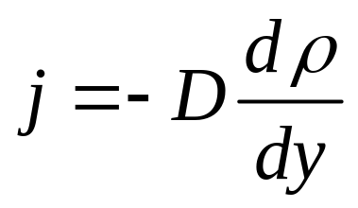
质量输运—扩散现象
上式称为菲克扩散公式，其中j为法线方向 的单位通量，（即单位面积的质量流量)，单位是kg/s.m²；
D为分子扩散系数，单位是m²/s；
负号表示扩散是从高浓度到低浓度方向进行

Slide 8
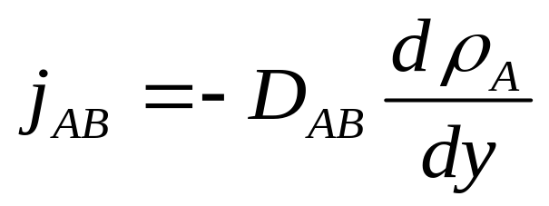
2、互扩散
A与B组成的混合物系统，组分A的定常扩散率与它的密度梯度和截面积成正比
j_{AB，}D_{AB}分别为A组分在组分B中每单位面积的质量流量与扩散系数。

Slide 9
表面张力和毛细现象
1、表面张力
① 由于分子间吸引力，液体自由表面上能够承受极微小的张力，称为表面张力。
② 它是分子力的一种表现，其方向与液面相切。
③ 由于表面张力的作用，总是使液体表面收缩到最小的倾向(物质最小表面积的形状是球形)

Slide 10
影响表面张力的因素：表面张力随温度增加而减小。
表面张力的影响
在自然界中看到很多表面张力的现象。比如，露水总是呈球型，而某些昆虫漂浮在水面上。
在水中加入洗涤剂才能清除衣服上的油污，因为洗涤剂含有去污作用的化学物质及表面活性剂，表面活性剂能降低水的表面张力，发生润湿、乳化、分散和起泡等作用。

Slide 11
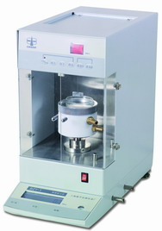
自动表面张力仪

Slide 12
2、毛细现象
液体与固体壁接触时，液体沿壁面上升或下降的现象
（1）常见的毛细现象：植物茎吸水，粉笔吸墨水。
（2）有些情况下毛细现象是有害的：
建筑房屋的时候,地基中毛细管会把土壤中的水分引上来,使得室内潮湿。
土壤里有很多毛细管,地下的水分经常沿着这些毛细管上升到地面上来。

Slide 13
2.2 流体运动物理量描述
2.2.1 拉格朗日法与欧拉法
1、拉格朗日（Lagrange）法
（1） 拉格朗日法采用质点系动力学方法研究流体
把液体质点作为研究对象，跟踪每一个质点，描述质点运动的过程
把每一个质点的运动情况加以综合，获得整个液体的运动规律。

Slide 14
（2）拉格朗日法缺点
每个质点运动规律不同，很难跟踪足够多质点。
在数学上存在难以克服的困难。
实用上不需要知道每个质点的运动情况。

Slide 15
2、欧拉（Euler）法
欧拉法就是流场法，核心是研究运动要素的分布场。
通过考察固定空间点上不同液体质点的运动情况，了解整个流动空间的流动情况。
相当于在流场中设置许多观察点，研究不同时刻、不同观察点上不同液体质点的运动情况，将各个观察点的运动信息汇总，便可了解整个流场的运动情况。

Slide 16
拉格朗日法
(a, b, c) : 质点起始坐标
t : 任意时刻
(x, y, z ) : 质点运动的位置坐标
(a, b, c , t ) : 拉格朗日变数
欧拉法
(x, y, z) : 空间固定点（不运动）
t : 任意时刻
(x, y, z , t ) : 欧拉变数

Slide 17
2.2.2 描述流体运动的几个概念
1、恒定流动（定常流动）
任何运动要素均与时间无关的流动，即所有运动要素对时间的偏导数恒等于零。
2、非恒定流动（非定常流动）
运动要素与时间有关的流动，即运动要素对时间的偏导数不全为零。

Slide 18
河道中水位和流量的变化
洪水期中水位、流量有涨落现象－非恒定流
平水期中水位、流量相对变化不大－恒定流
容器中液体
当其中的液体处于相对平衡－恒定流。
当容器的旋转角速度突然改变，则容器中的液体运动为--非恒定流
大海中潮起潮落现象－非恒定流

Slide 19
3、迹线： 液体质点不同时刻所流经的空间点所连成的线，即液体质点运动的轨迹线。由拉格朗日法引出的概念。
4、流线
（1）定义：某瞬时在流场中的一条空间曲线，该曲线上所有液体质点的速度向量都与该曲线相切。

Slide 20
z
u₂
u₁
u₃
u₄
ds
B
D
C
z
O
y
x
x
y

Slide 21
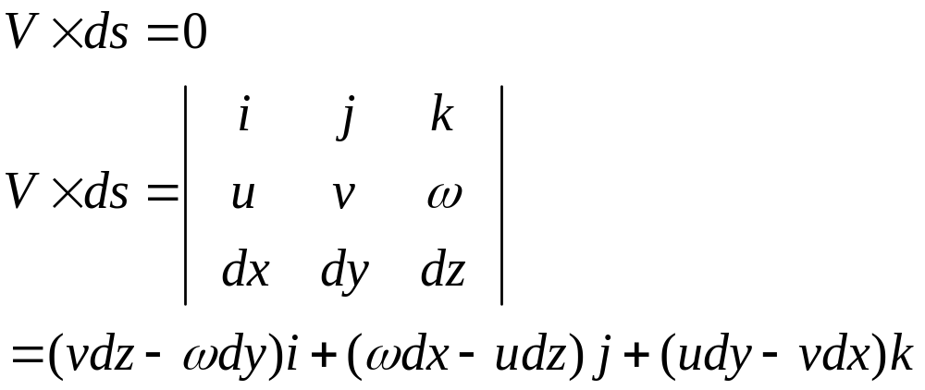
(2)流线的数学表达式

Slide 22
（3）流线的特性
恒定流时，流线的形状和位置不随时间而改变。原因：恒定流时，流速向量不随时间而改变。
恒定流时，质点的流线和迹线重合。
流线不能相交。
原因：相交后，流线可能有两个方向。

Slide 23

图 流经弯道的流线
自循环流谱流线显示仪 :以化学溶液为工作流体，流、迹线由电控染色显示

Slide 24
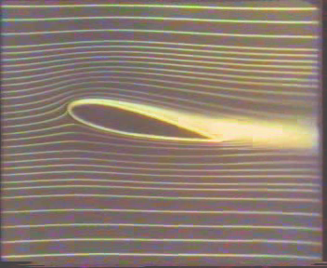
绕过机翼剖面的流线

Slide 25

5、流管
通过流场中不在同一流面上的某一封闭曲线上的各点作流线形成由流线组成的管状表面，称为流管。

Slide 26
6、流束
充满以流管为边界的一束液流，称为流束。
7、微元流束(元流)
流管的横截面积若为微元面积dA，则管中流体称为微元流束 。
8、总流
任何一个实际水流都具有一定规模的边界，在边界约束之内的水流，称为总流。总流可以看成是由无限多个微小流束组成。

Slide 27
9、有效断面[过流（水）断面]
与微元流束（流束）中各流线相垂直的截面称作有效断面，该断面的面积用dA或A表示，单位（m²）
当水流的流线为平行线时，过流断面为平面， 否则，就是曲面。
10、流量：体积流量，质量流量
体积流量:单位时间内通过某一有效断面的流体体积称为体积流量，用q_{v} 表示，单位（m³/s）。
质量流量q_{m}=ρq_{v}

Slide 28
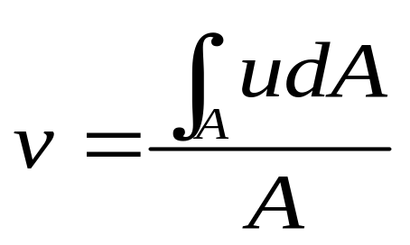
11、流速 velocity of flow
（1）点速：
经过流场中（或过水断面上）某一空间位置处的流体质点在单位时间内所经过的位移 ，称为点速u。
（2）均速: 有效断面上各质点的平均流速

Slide 29
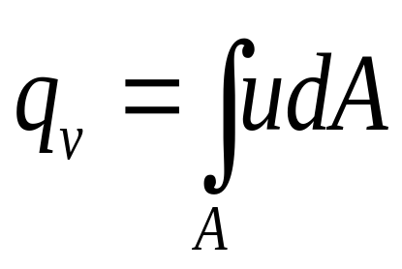
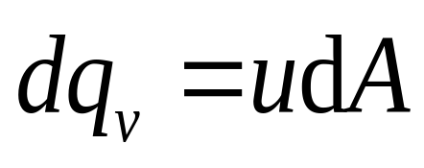
A
dq_{v}
质点
u
dA

